Slide 1

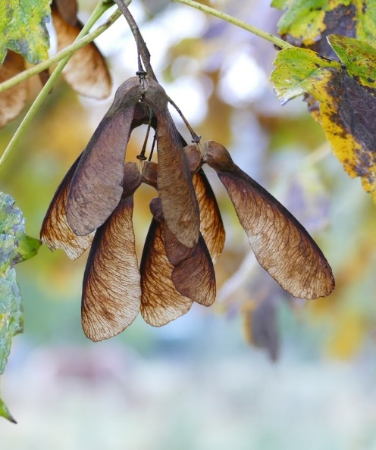
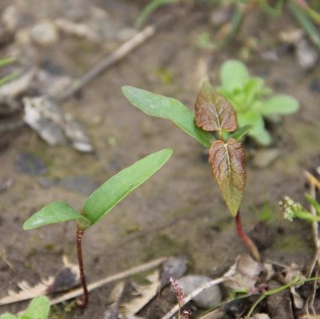
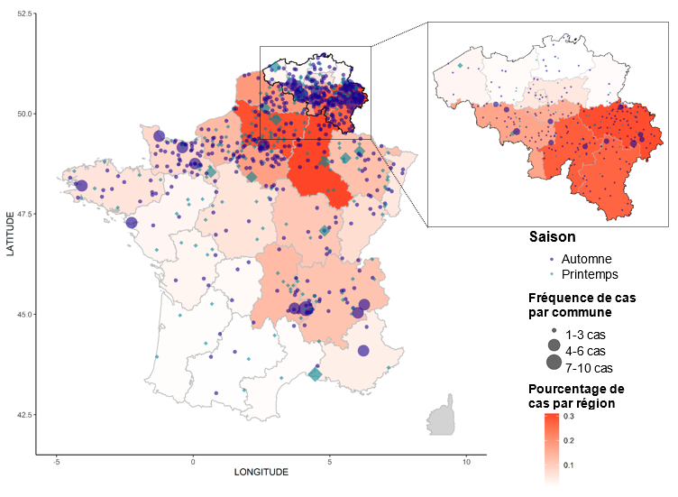







Impact des facteurs climatiques sur le nombre de cas annuel de myopathie atypique
Stern D.¹, Fettweis X.², François A-C. ³, Renaud B.³, Kruse C.⁴, Tocquin P.⁵, Marcillaud-Pitel C.⁶, Gustin P.³, Votion D-M.¹
^{1.} Equine Pole, Faculty of Veterinary Medicine, FARAH, ULiège.
^{2.} Laboratory of climatology, Department of Geography, Faculty of Science, ULiège.
^{3.} Pharmacology and Toxicology, Department of Functional Sciences, Faculty of Veterinary Medicine, FARAH, ULiège.
^{4.} Physiologie neuro-musculaire, de l'effort - Médecine sportive des animaux, Département des Sciences Fonctionnelles, Faculté de médecine vétérinaire, FARAH, ULiège, Belgique
^{5.} CARE PhytoSYSTEMS, UR InBioS, Faculty of Science, ULiège.
^{6.} Réseau d’Epidémio-Surveillance en Pathologie Équine (RESPE), France,
La myopathie atypique des équidés est causée par l’ingestion des samares (fruits) et plantules toxiques de l’érable sycomore. Deux séries cliniques sont dénombrées chaque année. À l’automne, lorsque les fruits tombent des arbres et au printemps, lorsque les plantules sortent de terre, après la germination des samares (Figure A).
A. Causes de l’intoxication :
B. Évolution du nombre de cas déclarés par année
(a) Samares (fruits)
(b) Plantules
Chaque année, le nombre de cas déclarés de myopathie atypique varie fortement avec une tendance à la hausse depuis 2006 (Figure B). Durant cette période, des cas ont été recensés sur tout le territoire franco-belge (Figure C)
C. Carte de répartition des cas déclarés en France et en Belgique :
D. Facteurs climatiques identifiés comme impactant potentiellement le nombre de déclarations automnales :
Gelées printanières tardives (après le 10 avril)
Été sec (précipitation faible)
Initiation
série clinique
Taux de déclaration
Vents forts automnaux
La comparaison des facteurs climatiques entre les années à fort taux de déclaration et à faible taux de déclaration au sud de la Belgique montre un impact 1) des températures minimales au mois d’avril 2) du taux de précipitations en été sur le nombre de cas déclarés à l’automne suivant. De plus, il semblerait que la vitesse des vents à l’automne soit responsable de l’initiation de série clinique (Figure D). Ces différences n’ont pas été observées sur les zones françaises étudiées. Outre nombreux autres facteurs peuvent expliquer la variation annuelle du nombre de cas enregistrés en France et en Belgique (Figure E).
E. Autres facteurs influençant le nombre de déclarations :
Conclusion
Pour définir les facteurs environnementaux intervenant dans le risque d’apparition de séries cliniques, il est essentiel de déclarer les cas et de les doucumenter via le site du RESPE pour les cas français: https://respe.net ou de l’ULiège pour les cas belges: http://www.myopathie-atypique.be
Erable Sycomore
Présence, densité
Âge (?)
Années semencières
Facteurs climatiques
Température
Vents
Précipitations
FACTEURS HUMAINS
Sensibilisation
Conférences pédagogiques
Réseaux sociaux
Médias audio-visuels
Prise en charge financière
Aide aux analyses diagnostiques
PRESSION TOXIQUE
Élevage
Temps de pâturage journalier
Type de pâture
Race d’équidés
Type d’élevage
Prairie
Qualité du pâturage
Nature du sol
Taux d’humidité

